Slide 1

TRƯỜNG TIỂU HỌC ……
CHÀO MỪNG QUÝ THẦY CÔ
VỀ DỰ GIỜ THĂM LỚP
Hoạt động trải nghiệm
BÀI 28: SINH HOẠT LỚP
CHUNG TAY TIẾT KIỆM ĐIỆN, NƯỚC

Slide 2
Thứ……ngày…..tháng…..năm…….
HOẠT ĐỘNG TRẢI NGHIỆM
SINH HOẠT LỚP: CHUNG TAY TIẾT KIỆM ĐIỆN, NƯỚC
I. Sơ kết hoạt động tuần qua.
1) Kết quả thi đua cuối tuần vừa qua:
- Thực hiện tốt nền nếp học tập, đến lớp đúng giờ tham gia thi đua tuần học tốt do đội cờ đỏ tổ chức.
- Thực hiện tốt việc làm bài tập đầy đủ, chăm chỉ học tập, không nói chuyện riêng trong giờ học.
- Thực hiện tốt vệ sinh cá nhân, vệ sinh lớp học. Tham gia sinh hoạt tập thể nghiêm túc và hoạt thành tốt
2) Tồn tại:
- Có một số bạn đi học muộn, một số bạn vẫn nói chuyện riêng trong giờ học.

Slide 3
Thứ……ngày…..tháng…..năm…….
HOẠT ĐỘNG TRẢI NGHIỆM
SINH HOẠT LỚP: CHUNG TAY TIẾT KIỆM ĐIỆN, NƯỚC
II. Kế hoạch hoạt động tuần tới.
- Thi đua lập thành tích chào mừng ngày…………….
- Tiếp tục thực hiện tốt nền nếp học tập, đến lớp đúng giờ tham gia thi đua tuần học tốt do đội cờ đỏ tổ chức.
- Khắc phục những tồn tại trong tuần trước để hoàn thành xuất sắc nhiệm vụ tuần này.
- Thực hiện tốt việc làm bài tập đầy đủ, chăm chỉ học tập, không nói chuyện riêng trong giờ học.
- Thực hiện tốt vệ sinh cá nhân, vệ sinh lớp học. Tham gia sinh hoạt tập thể nghiêm túc và hoạt thành tốt

Slide 4
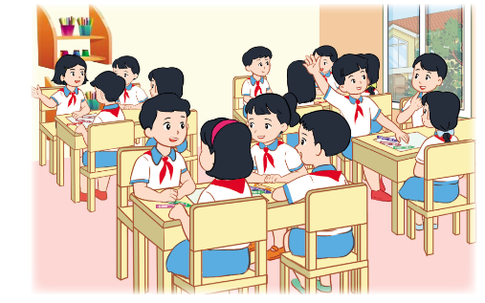
Thứ……ngày…..tháng…..năm…….
HOẠT ĐỘNG TRẢI NGHIỆM
SINH HOẠT LỚP: CHUNG TAY TIẾT KIỆM ĐIỆN, NƯỚC
III. Sinh hoạt chủ đề: Chung tay tiết kiệm, điện nước
Chuẩn bị tấm bìa cứng, giấy, bút màu,…
Thiết kế tấm biển, vẽ tranh,… nhắc nhở mọi người tiết kiệm điện, nước.
Làm việc nhóm 4

Slide 5
Thứ……ngày…..tháng…..năm…….
HOẠT ĐỘNG TRẢI NGHIỆM
SINH HOẠT LỚP: CHUNG TAY TIẾT KIỆM ĐIỆN, NƯỚC
III. Sinh hoạt chủ đề: Chung tay tiết kiệm, điện nước
- Chia sẻ kinh nghiệm sử dụng thiết bị điện, nước đúng cách để tiết kiệm cho gia đình.
Chia sẻ

Slide 6

Thứ……ngày…..tháng…..năm…….
HOẠT ĐỘNG TRẢI NGHIỆM
SINH HOẠT LỚP: CHUNG TAY TIẾT KIỆM ĐIỆN, NƯỚC
IV. Vận dụng
Chia sẻ cảm nhận của mình sau khi thực hiện xong kế hoạch.

Slide 7

XIN CHÂN THÀNH CẢM ƠN
QUÝ THẦY CÔ GIÁO VÀ CÁC EM

